Slide 1
МБДОУ ПГО «Детский сад №54» Презентация проекта на тему «Осень Золотая»
Педагоги группы №1
Юрова Н.В. Пасетова А.М.

Slide 2
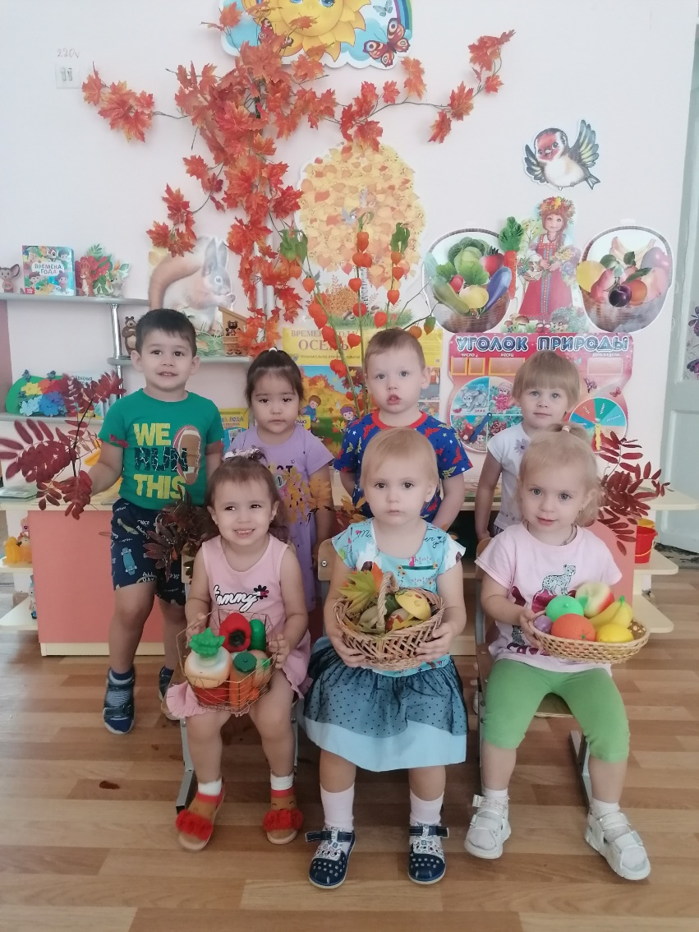
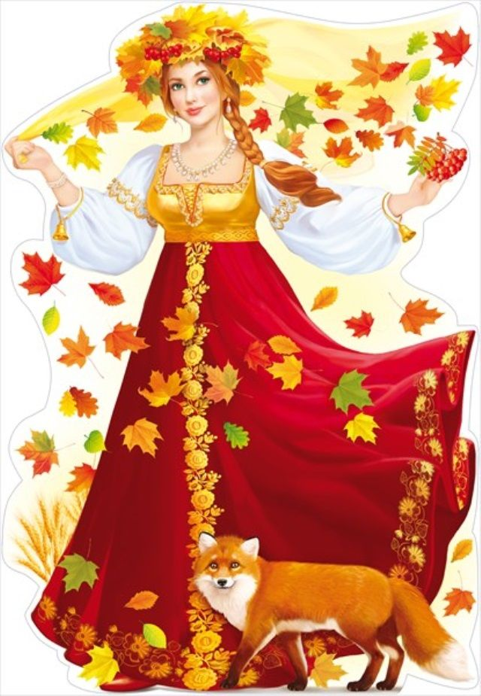
Реализация проекта «Осень Золотая»

Slide 3
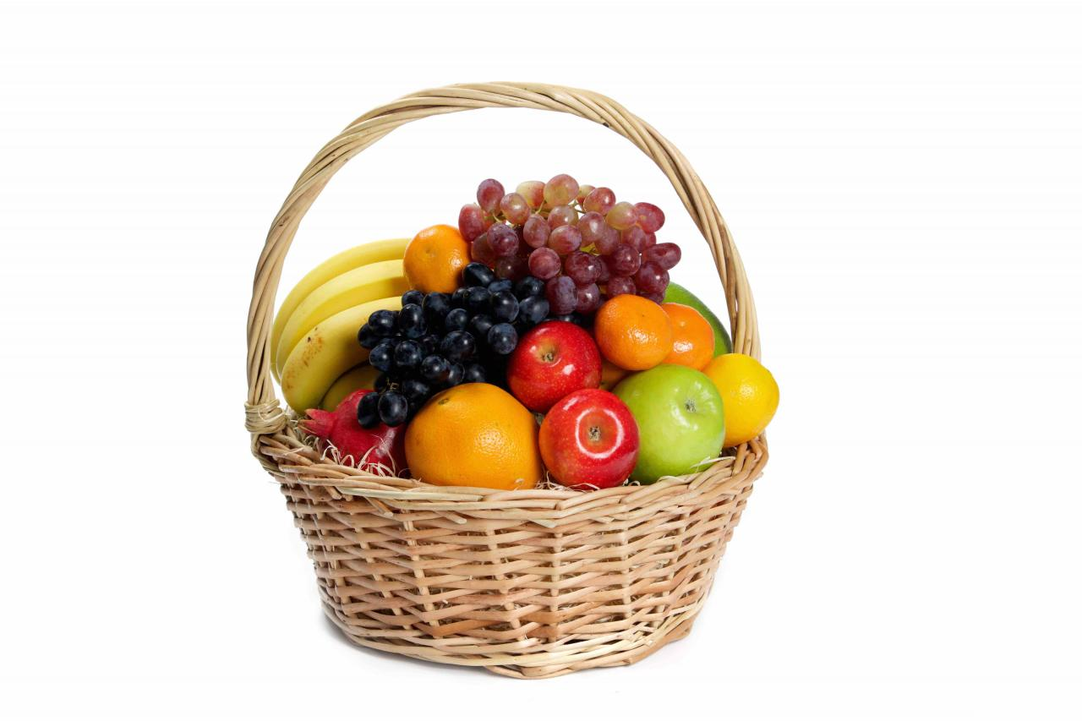
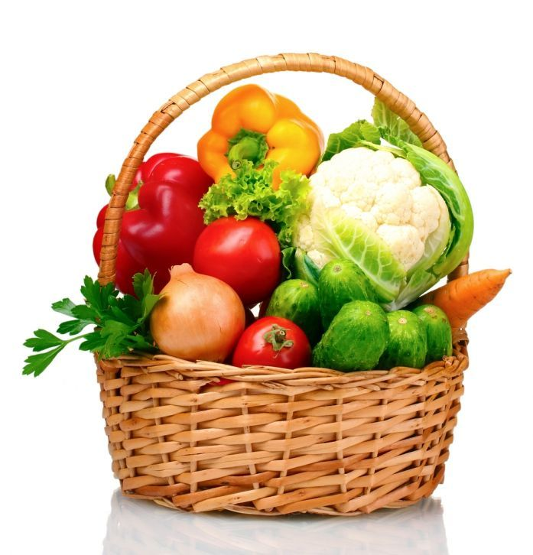
Дидактические игры «Грибочки», «Овощи и фрукты»

Slide 4
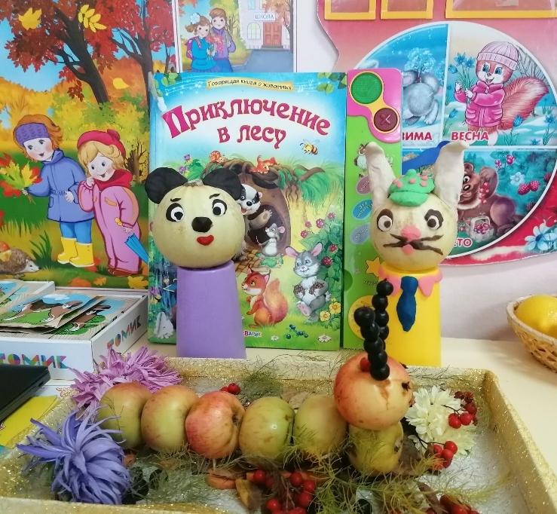
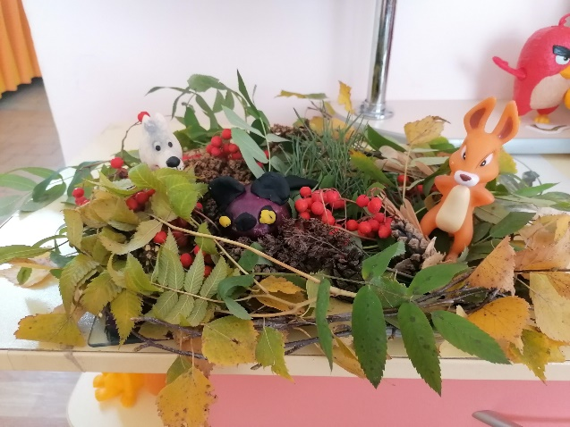
Выставка поделок из овощей «Осеннее чудо!»
Варсемашвили Данил
Горечев Артём
Бекк Платон
Фомина Диана

Slide 5
Оформление стенгазеты

Slide 6
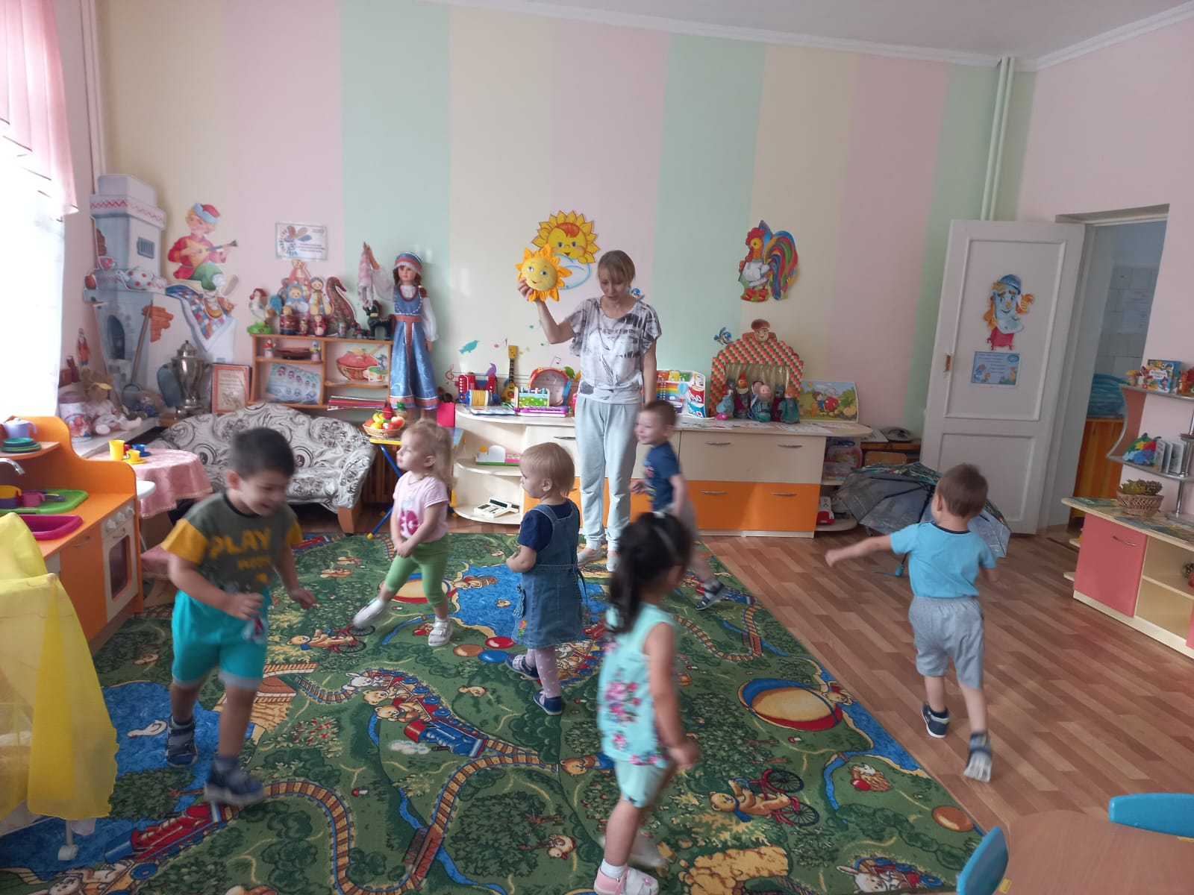
Подвижная игра «Солнышко и дождик»

Slide 7
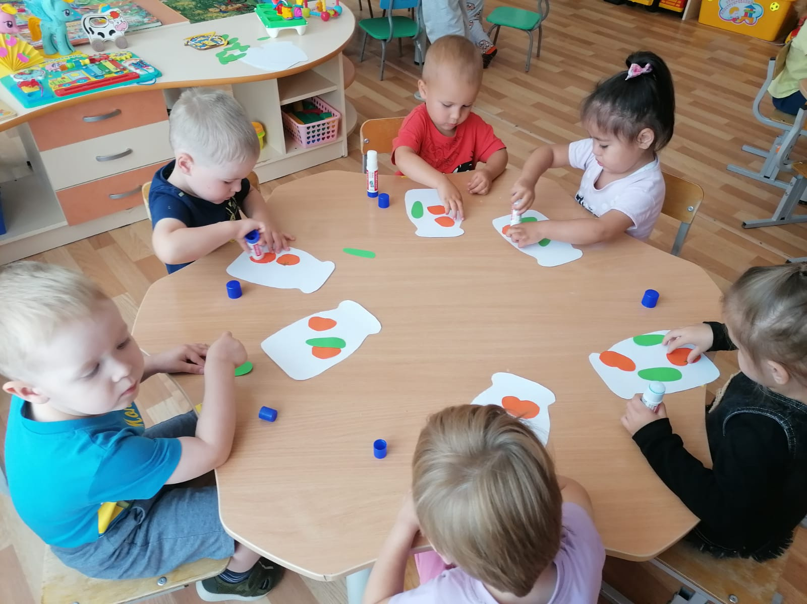
«Художественно – эстетическое развитие»
Рисование «Листопад»
Аппликация «Помидоры и огурцы в банке»

Slide 8
Работа с родителями

Slide 9
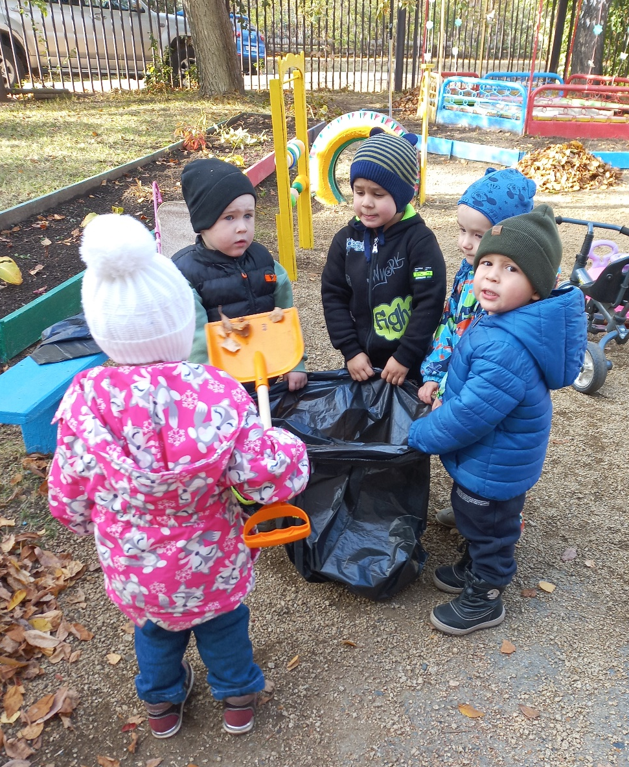
Осенняя прогулка

